Slide 1
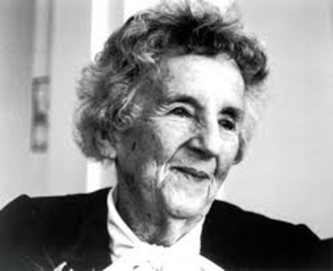
TEORIJA VIRGINIE HENDERSON - definicija in sestavine zdravstvene nege

Slide 2
Uvod
1. Predstavitev teoretičarke
2. Najpomembnejši elementi teorije
3. Potrebe po ZN in aktivnosti ZN
4. Koncepti
5. Vključevanje teorije v proces ZN
6. Primeri

Slide 3
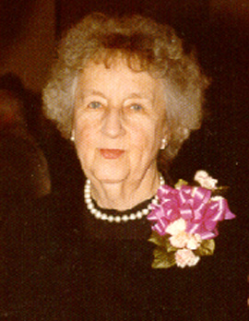
1. Predstavitev teoretičarke
Rojstvo: 30. november 1897, Kansas City, Misuri, ZDA
Smrt: 19. marec 1996, Branford, Connecticut, ZDA
Vojaška šola za medicinske sestre (Washington)
Kolumbijska univerza - diploma (1932) - magisterij (1934)
Prve praktične izkušnje – 1. svetovna vojna

Slide 4
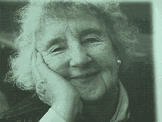
Preučila in uredila celotno literaturo stroke ZN za obdobje 1900-1959
Študijski indeks ZN
1955 - prenovila in izdala Načela in principe zdravstvene nege
1960 - izšla Osnovna načela in praksa zdravstvene nege (prevedeno v 30 jezikov)
8 nazivov častne doktorice znanosti, ICN podelil priznanje leta 1985

Slide 5
2. Najpomembnejši elementi teorije
2.1. Definicija zdravstvene nege
Nujne aktivnosti ZN, ki pomagajo človeku ohraniti zdravje ali ozdraviti, če pa to ni možno, pomagajo mirno/dostojno smrt.
Pomoč človeku, da aktivno in samostojno zadovoljuje potrebe.

Slide 6
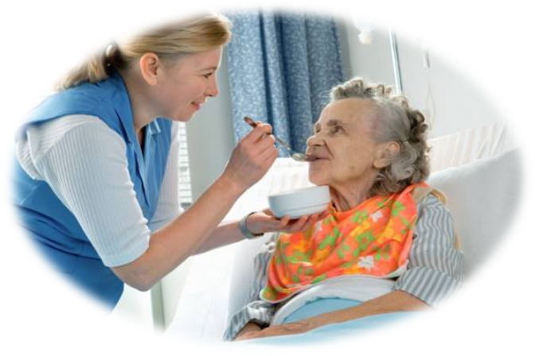
2.2. Osnovne človekove potrebe
Vsi ljudje, zdravi in bolni, imajo osnovne potrebe.
Dejavniki, ki vplivajo na potrebe človeka in način, kako jih zadovoljuje, so socialno in kulturno okolje, človekovi psihični in fizični resursi, njegova energija, volja, motivacija in starost.

Slide 7
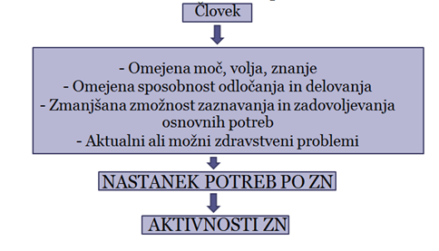
2.3. Aktivnosti zdravstvene nege

Slide 8
Aktivnosti zdravstvene nege so usmerjene v podporo in pomoč pacientu pri:
1. Dihanju
2. Prehranjevanju in pitju
3. Izločanju
4. Gibanju
5. Spanju in počitku
6. Oblačenju in slačenju
7. Vzdrževanju stalne telesne temperature

Slide 9
8. Vzdrževanju telesne čistoče in urejenosti
9. Izogibanju nevarnosti
10. Komuniciranju
11. Verovanju
12. Koristnemu delu
13. Rekreaciji
14. Učenju

Slide 10
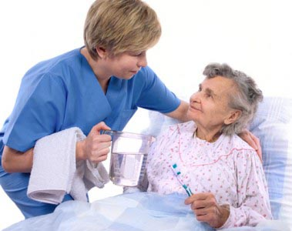
3. Koncepti
ZDRAVSTVENA NEGA
Najpomembnejši koncept
Govori o vlogi MS
Komuniciranje
ČLOVEK
Kako Hendersonova razume človeka?
Izhaja iz 14 osnovnih potreb

Slide 11
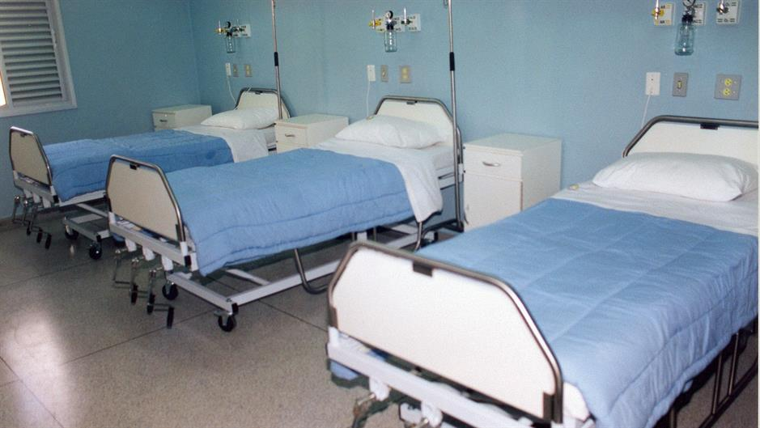
ZDRAVJE
Hendersonova navaja, da je zdravje…
Kaj vpliva na posameznikovo zdravje?
Pojmovanje zdravja
OKOLJE
Omejitev okolja
Vpliv okolja na človeka

Slide 12
4. Vključevanje teorije v proces zdravstvene nege
1. OCENJEVANJE - zadovoljevanje 14. osnovnih pacientovih potreb - MS dela skupaj z B - zbiranje informacij in podatkov - prisotnost problemov/težav

Slide 13
Primer: Neg. anamneza (leta, poklic, težave) 14. življenjskih aktivnosti: 1. Dihanje 2. Prehranjevanje in pitje
3. Izločanje telesnih izločkov
4. Gibanje in zavzemanje želenega položaja
5. Spanje in počitek
6. Oblačenje in slačenje
7. Vzdrževanje normalne TT
8. Vzdrževanje tel. Čistoče in urejenosti
9. Izogibanje nevarnostim v okolju
10. Komunikacija, izražanje čustev
11. Verovanje
12. Opravljanje dela, ki nudi zadovoljstvo in uspeh
13. Igranje in vključevanje v različne oblike rekreacije
14. Učenje, odkrivanje novega

Slide 14
2. NEGOVALNA DIAGNOZA - ne uporablja - natančna ocenitev zmožnosti posameznika - aktualna, potencialna ali domnevna Primer: težave pri uriniranju in spanju, premalo zaužite tekočine
3. CILJI - razvrstitev glede na nujnost reševanja - postavljanje skupaj z pacientom (oz. njegovimi svojci) - dolgoročni, srednjeročni, kratkoročni Primer: brez težav in dovolj tekočine

Slide 15
4. NAČRTOVANJE
Vključevanje pacienta v intervencije ZN
Diagnostično-terapevtski program
Dokumentiran oz. zapisan načrt ZN
Primer: - pogovor z zdravnikom/s pacientom - ponuditi čaj, - medikamentozna terapija, - merjenje in opazovanje - mir in mikroklima

Slide 16
5. IZVAJANJE
Pred pričetkom izvajanja ZN…
Vodilo pri izvajanju
Sprotno vrednotenje intervencij ZN Primer: - MS izvaja, - reakcija pacienta
6. VREDNOTENJE
Pri končanem vrednotenju MS…
Kaj pri tem preveri?
Če cilji niso doseženi…
Podlaga za vrednotenje
Primer: - ugotovitev (popil 1200ml),
- 1100 ml urina - cilj je dosežen,
- prekratek čas

Slide 17
Zaključek
Nekateri kritiki očitajo Virginii Henderson
Poudarek v pomoči zdravniku in ne v pacientu
Osnovne človekove potrebe
Pomemben vpliv
Osmišljen pristop v izvajanju ZN
Vzpodbudila MS
Revolucionarna teoretičarka

Slide 18
Viri in literatura
Učbenik: G. Hajdinjak, R. Meglič: Sodobna ZN
(2006, 2012)
Google slike

Slide 19
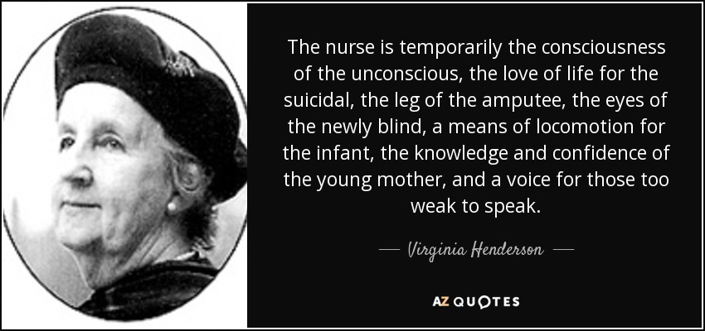
HVALA ZA POZORNOST ☺

